Slide 1
Логика
для школьников
Занятие 14

Slide 2
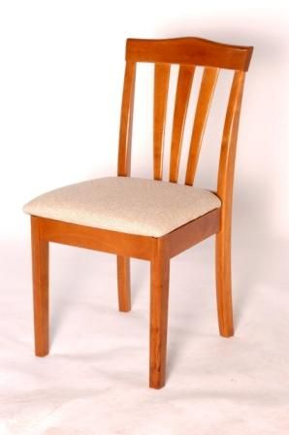
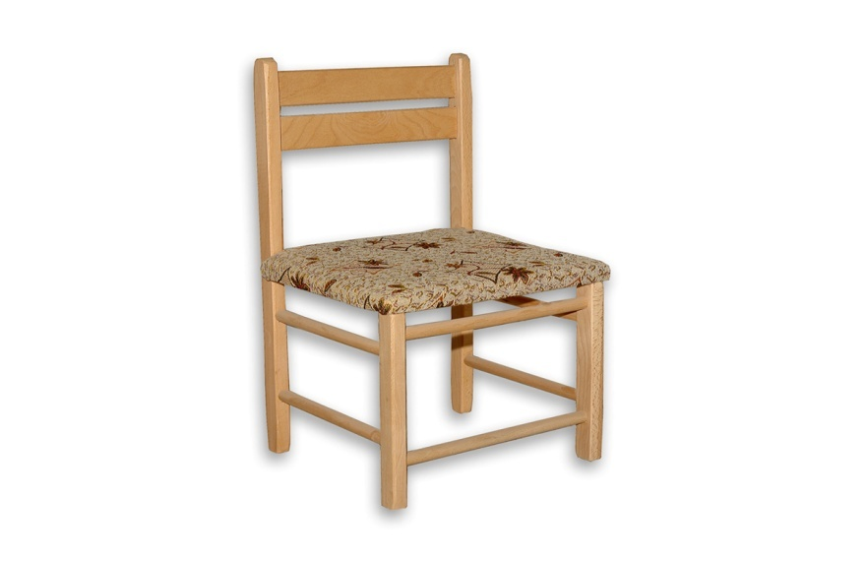
Задание 1
Назвать предметы, которые могут быть и большими и маленькими.

Slide 3
Задание 2
Из скольких отрезков она состоит?
Сколько вершин у этой фигуры?
Как называется эта фигура?
Сколько у фигуры углов?

Slide 4
Задание 5
Найди
существенное
ВЫДЕЛИТЬ ДВА СЛОВА НАИБОЛЕЕ СУЩЕСТВЕННЫХ ДЛЯ СЛОВА
Зашифрованное слово
больница
сад,
радио,
врач,
больные,
посетители.

Slide 5
Спал цветок и вдруг проснулся-(туловище вправо - влево)
Больше спать не захотел.
(туловище вперед, назад)
Шевельнулся, потянулся,
(руки вверх, потянуться)
Взвился вверх и полетел.
(руки вверх, влево, вправо)
Солнце утром лишь проснется, бабочка кружит и вьется(покружиться)
2
Р
А
З
А

Slide 6
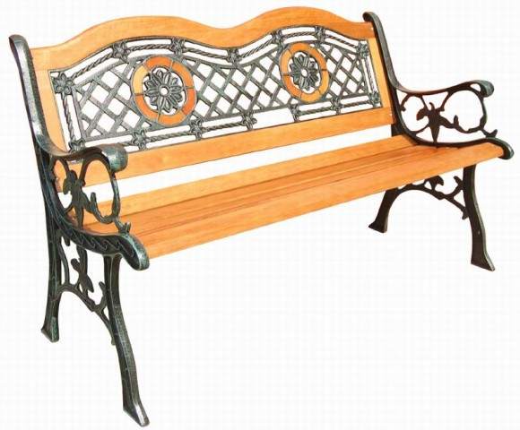
Задание 4
Логическая задача
Мама, папа и я сидели на скамейке. В каком порядке мы сидели, если известно, что я сидел слева от папы, а мама – слева от меня?

Slide 7
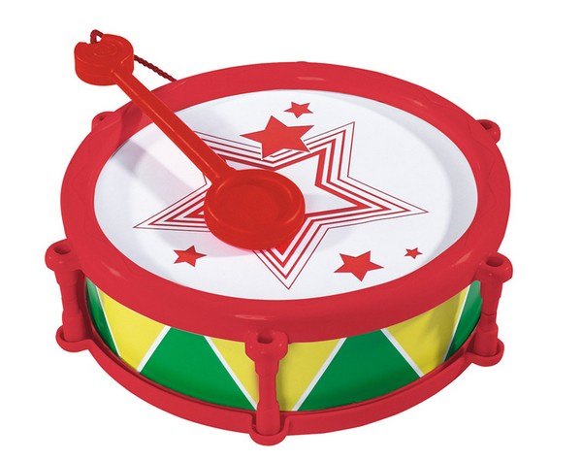
Задание 4
Составить слово из первых слогов данных слов
Б | А
Р | А
Б | А | Н
Б | А | Р | А | Н
Р | А | Н | А
Б | А | Н | К | А

